Slide 1


Que son las estaciones del año?

Slide 2

Que ocurre en la primavera?
En primavera, la temperatura se calienta, el aire se humedece más que en invierno, brotan nuevas hojas en los árboles y las flores se abren, dejando un ambiente romántico en el aire y un hermoso paisaje en jardines, campos y parques.
La primavera

Slide 3

Importancia de la primavera
La primavera es la estación del año que se caracteriza por tener un clima templado, el reverdecimiento de una gran cantidad de especies vegetales, el inicio de la floración de muchas de ellas y un incremento en la actividad de varios animales que salen del letargo que mantuvieron durante los meses fríos del invierno.

Slide 4
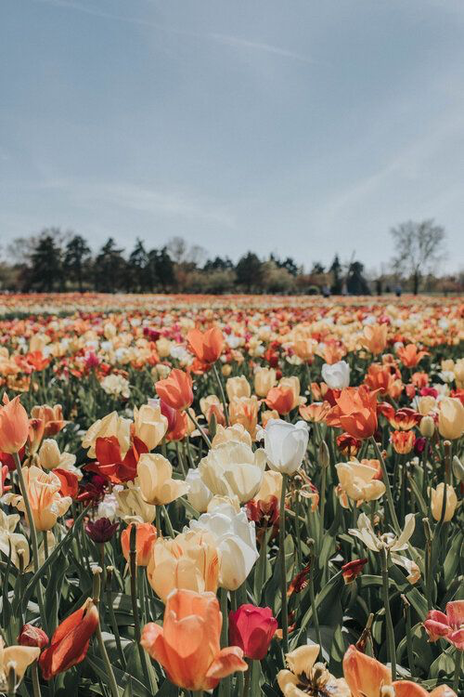
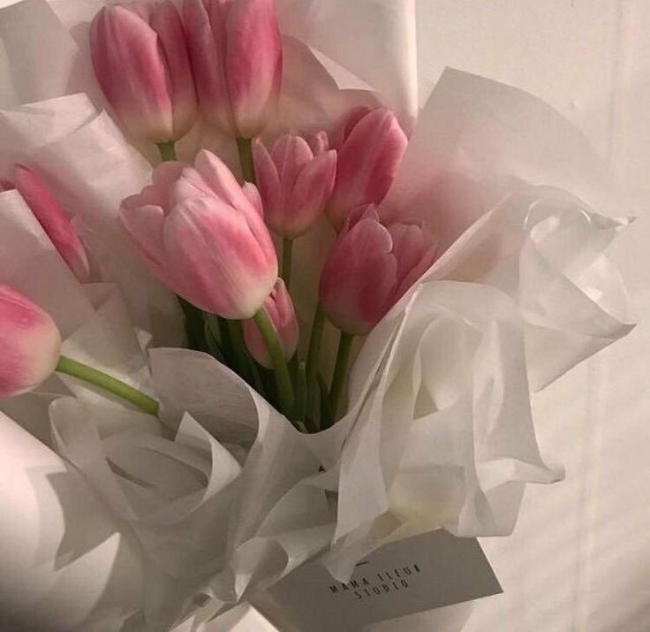
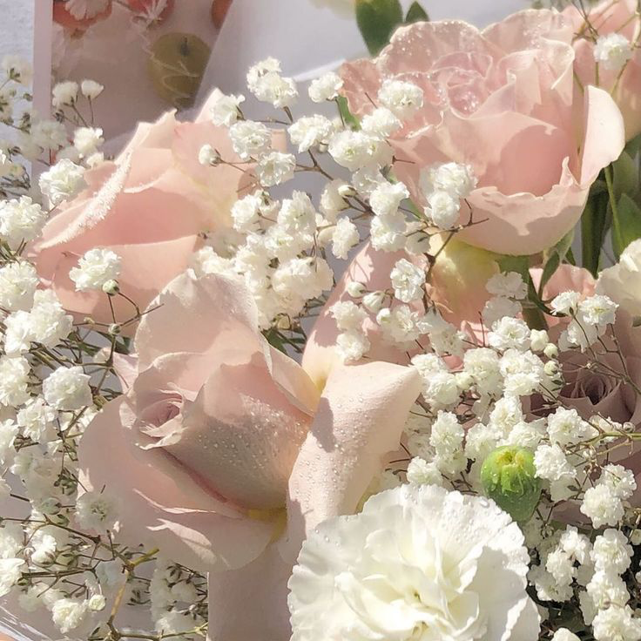
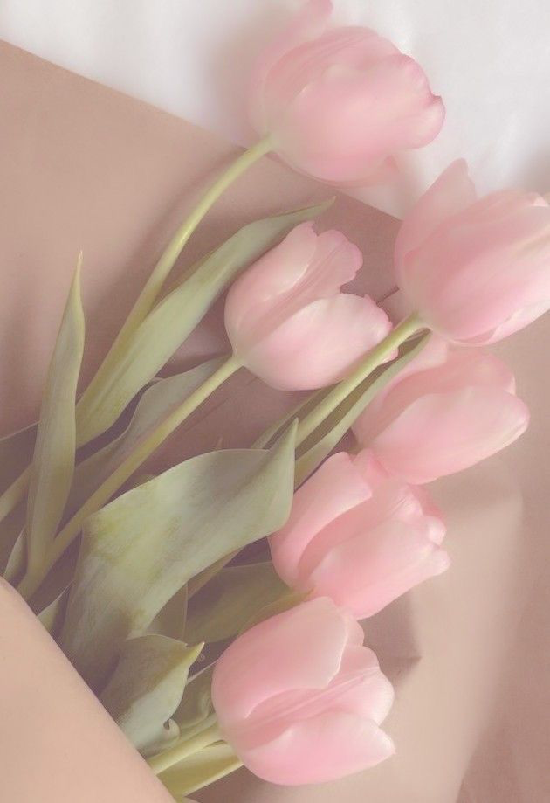
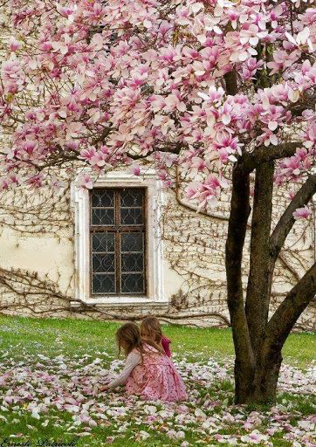
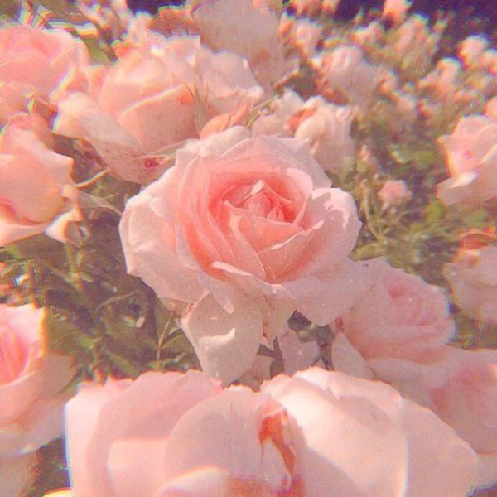
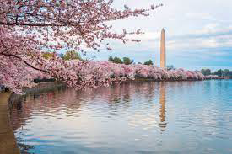

Slide 5
Pri
Ma
Vera

Slide 6

Primavera:
Bajo ese almendro florido.
todo cargado de flor
-recordé-, yo he maldecido

Slide 7
Primavera
Flores
Rosas
Tulipanes
Animales
Abejas e insectos

Slide 8
Muchas gracias por ver 🌷💫

